Slide 1
8.15

Slide 2
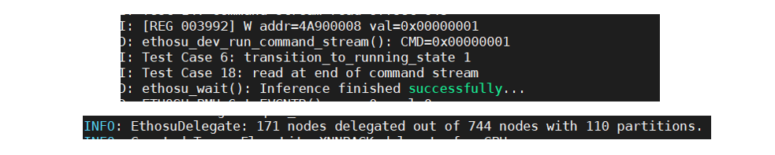
目前Ethos U65 NPU的问题：
全开源导致对于TEE＋NPU直接做成了一个工程问题
根据Vela的输出结果＋NXP EiQ软件＋Darknetz等开源TEE算子实现＋RnR能直接跑CNN
对于CNN，很少有run在CPU上的Scheduling
对于Transformer架构，NPU的加速效果又太差了，绝大部分算子跑在CPU上

Slide 3
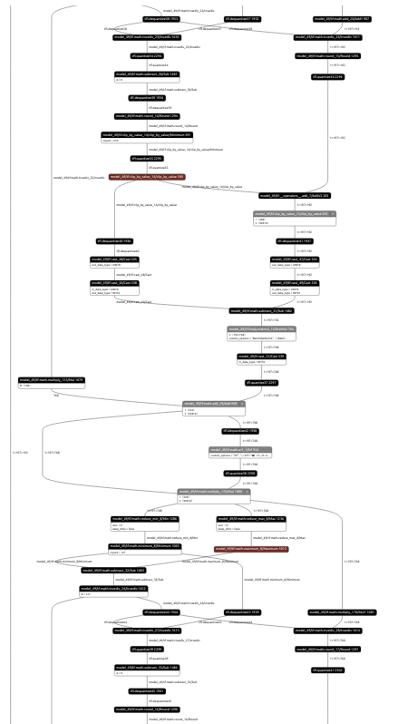
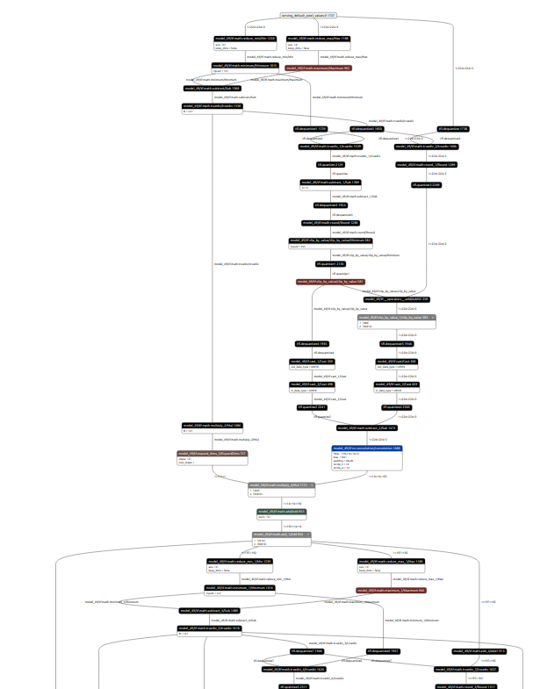
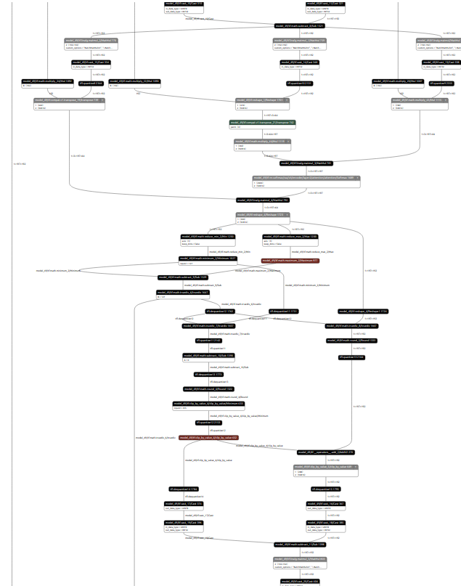
Ethos U65 ViT-Tiny： too weak even for full integer quantization
目测支持率百分之20左右，加速效果很差，需要更强大的NPU

Slide 5
主流开发板NPU软件栈
闭源（SDK/Compiler/firmware/microcode）
ASCEND（计划开源）
瑞芯微 RK3588
全志 V853：用的开源的NVDLA架构
NVIDIA Jetson ：NVDLA的架构和编译器是开源的，TensorRT部分开源，CUDA和上面的库是闭源的
Raspberry Pi + Coral Edge TPU ：编译器闭源，TFLite的delegate是开源的
Amlogic A311D
MediaTek APU
NXP i.MX 8M Plus :和i.mx93差不多，但是NPU底层驱动库是闭源

Slide 6
方向：增加创新点
从NXP i.MX93的开源软件栈转向其它开发板闭源软件栈
目的是让TEE＋NPU不是一个纯工程实现的问题，也更符合目前NPU的软件栈生态
从CNN转到其它模型
目的是避免没有调度直接RnR就能把模型跑通

Slide 7
Transformer＋NPU
目前的主流NPU。对于CNN的支持已经很完善了，几乎不存在NPU到CPU之间的调度（even for microNPU）
目前的TrustZone研究，几乎完全集中在CNN上
run transformers inside TrustZone with NPU acceleration based on RnR
Transformer架构中，ViT/BERT的推理相比LLM要简单很多（Encoder only/一次前向计算），通过模型压缩等技术，ViT-Tiny/BERT-Tiny等模型大小可以达到5MB＋，即使加上activations，应该可以把整个模型放到TrustZone里跑。

Slide 8
创新点：
以往的TrustZone基本上只集于CNN网络（除了最近的SmartZone）：StrongBox/CAGE/GPUReplay/Guardiann/CODASPY22
ASGARD有Lite-Transformer，但用的是基于虚拟机的TEE，而且只运行了子模型；TEESlice有跑ViT，但用的是SGX，而且是很少部分运行在TEE里，SOTER也差不多；ASCEND-CC面向服务器
除了SmartZone，没见过做TrustZone内运行Transformer推理的，我们和SmartZone的区别是有NPU加速，主要解决的是TrustZone内引入NPU的一系列困难
运行在TrustZone内的Transformer推理实现应该是一个很好的创新点
NPU＋CPU scheduling inside TEE
Transformer架构的推理NPU不能像CNN一样完全支持，所以存在Scheduling
针对闭源的NPU SDK，如何实现的Scheduling是一个需要解决的问题，闭源SDK中实现的CPU算子也是一个要解决的问题

Slide 9
创新点
RnR for Transformer
may be much more complex than CNN
memory constrains
some Transformer based models can run fully inside TrustZone
和今年的几篇论文正交
NPU软件栈闭源问题
Compiler，SDK，Firmware
TrustZone内的量化Transformer模型推理

Slide 10
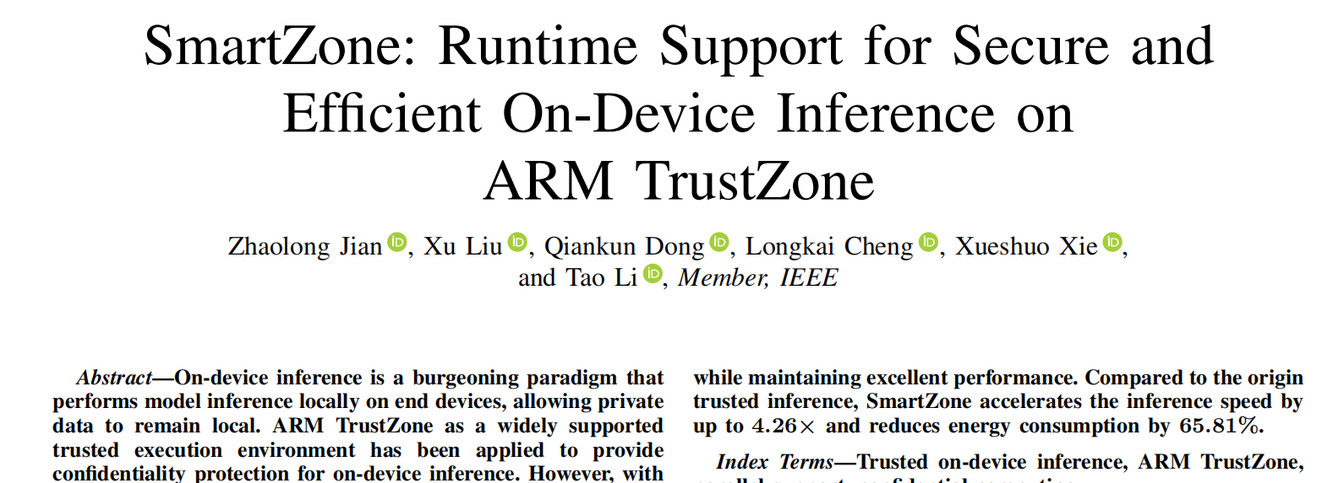
SmartZone IEEE Transactions on Computers

Slide 11
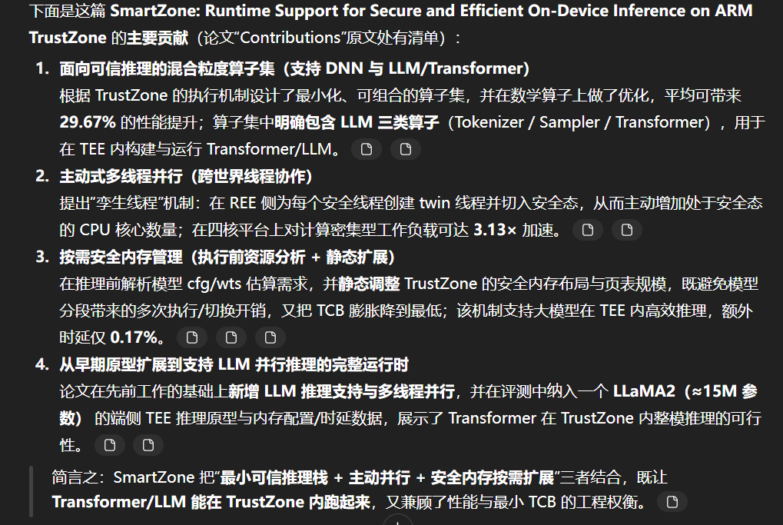

Slide 12
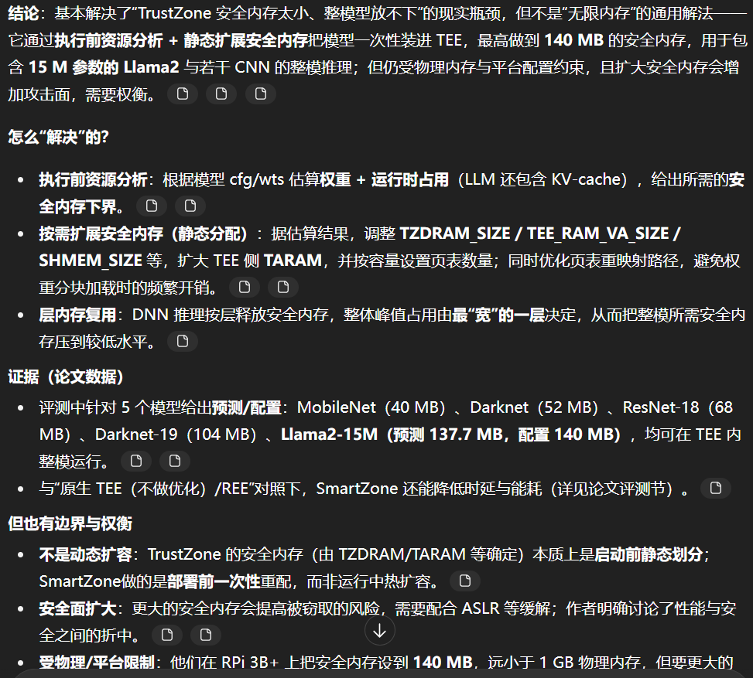

Slide 13
和SmartZone比
我们侧重点主要是NPU＋量化推理
侧重于解决Transformer架构的NPU支持问题，主要解决TEE内NPU加速产生的问题
SDK，RnR，INT8量化推理
内存问题也许可以延续以往的工作

Slide 14
Tiny-Transformers
Lite-Transformer
DeiT-Tiny（Vision）
BERT-Tiny（NLP）
KWT-1（Speech）
MobileCLIP-S（Multi-Modal）

Slide 15
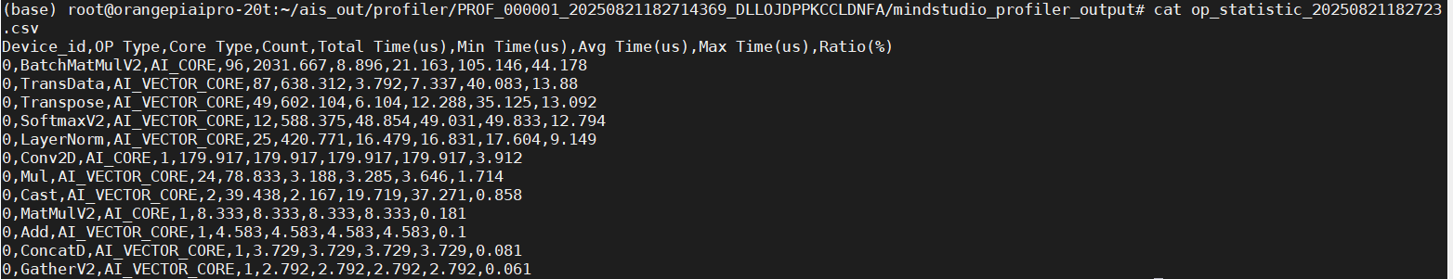
ASCEND310B ViT-Tiny：too strong for Scheduling(even for fp16)
所有的算子，直接全部下放到了NPU（AI_CORE and AI_VECTOR_CORE）上，没有任何CPU上算子
如果在实现里不处理Scheduling，可能会incomplete,还是说可以直接写NPU不用CPU来调度是个趋势？

Slide 16
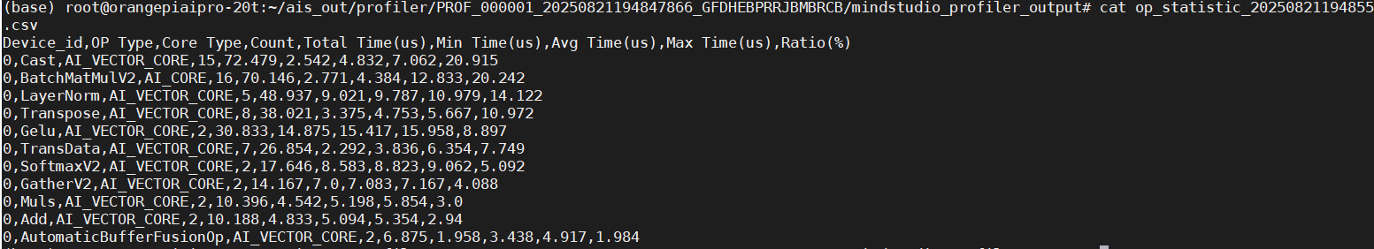
ASCEND Tiny BERT

Slide 17
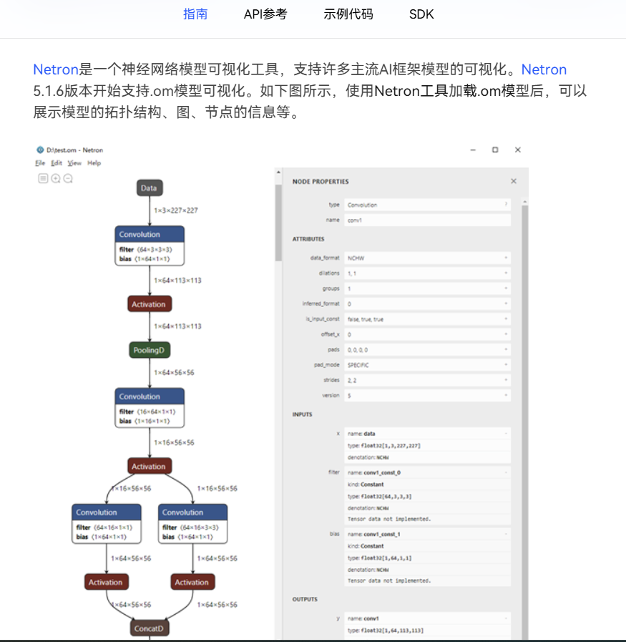
ASCEND310B .om Topology
可以直接在Netron上看到输入输出/算子等计算图的各种信息

Slide 18
Transformer＋RnR
可能比GPUReplay难的点
控制流问题
算子融合问题
算子识别问题
各种编译优化
调度问题

Slide 19
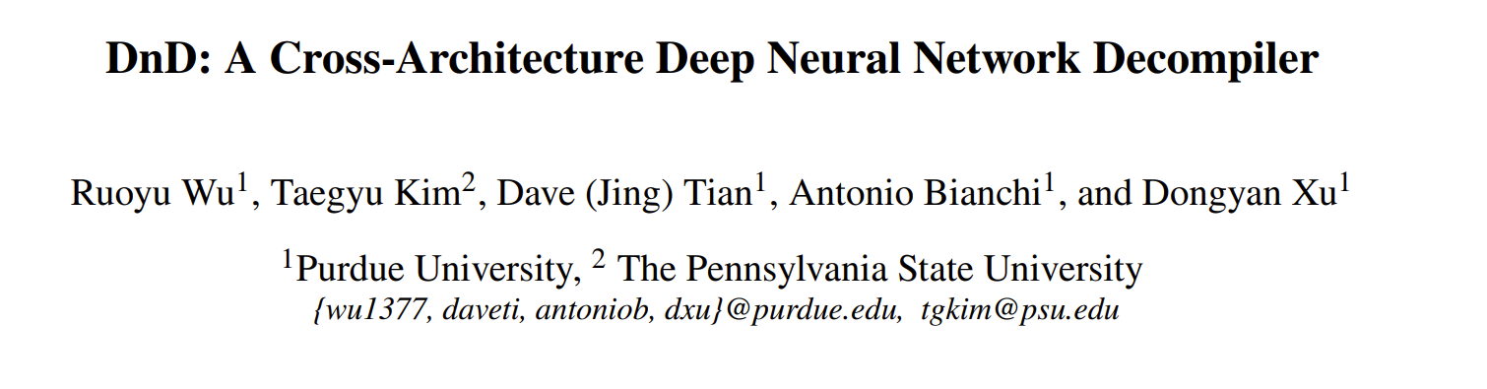
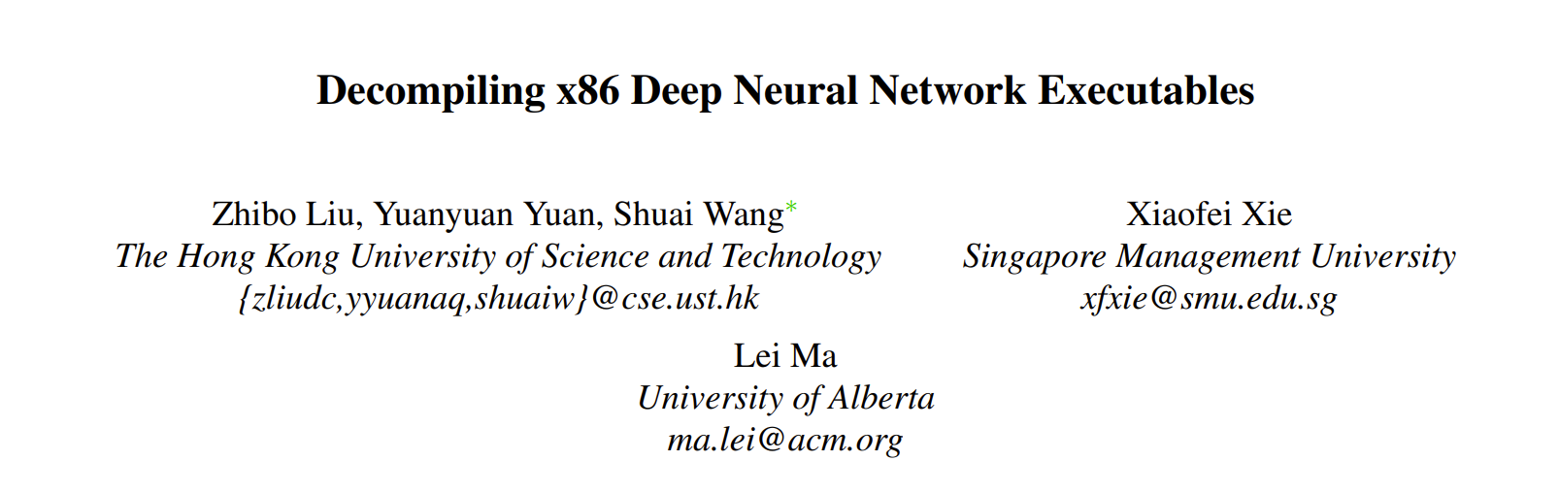
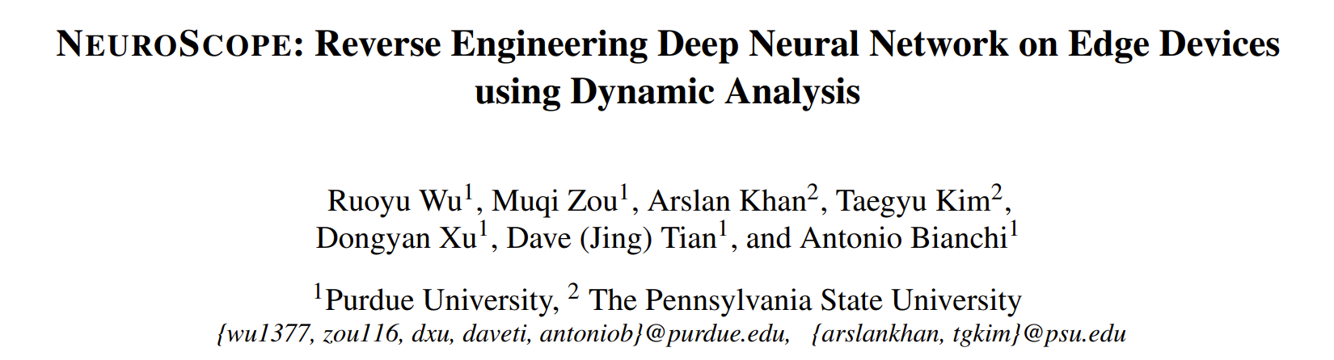
DNN逆向：
如何把编译器生成的模型反编译成ONNX

Slide 20
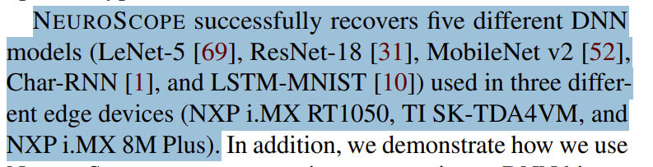
DNN Reverse Engineering
也只局限于这种最简单的CNN

Slide 21
有没有可能把复杂的RnR的某一部分用ML的方法解决
ToDo

Slide 22
ASCEND310B
No itrustee kernel source code
can’t do RnR inside TEE
Too Powerful for NPU CPU Scheduling
如果是做快速启动＋轻量软件栈（GPUReplay的核心idea）
GPU和NPU一样，都存在算子回退到CPU上，只是一般来说，NPU需要回退的比例更大
NPU RnR＋CPU算子能完整实现推理，但是OPi AIPro20T的CPU算子一部分是由AICPU执行的，一部分是由Control CPU执行的。能像RnR NPU算子一样也RnR AICPU的算子吗？
问题：Performance呢？
Transformer based model inference能快过CANN吗？
GPUReplay提到过Model越大，performance相对就越差

Slide 23
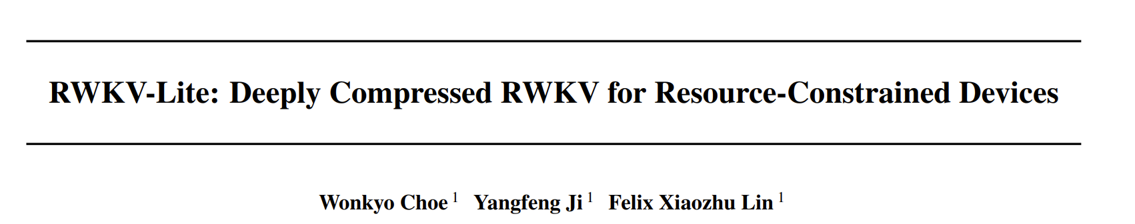
RWKV？Attention free＋RNN
ToDo

Slide 24
关于NPU GPU CPU的调度
Nvidia Jetson已经存在了
如果不能在DLA（主要支持传统CNN）上算会回退到GPU上
可以把一个模型推理算子用ONNX Runtime放到DLA / GPU /CPU上
使用TensorRT的话如果不支持GPU会直接报错，不会调度到CPU上
有开源可修改的OP-TEE，但是Nvidia这个栈的复杂程度＋闭源，实现应该非常困难

